Slide 1



Svolgere le attività di selezione e placement da remoto
Maura Di Mauro
23 marzo 2021

Slide 2


Maura Di Mauro
Intercultural Trainer, Coach & Consultant
Diversity & Inclusion, Sustainability & Innovation Specialist
Via Ciceri Visconti Laura 10/2 Milano – Italia www.mauradimauro.weebly.com
maura.dimauro@libero.it
+39 340 3238701

Slide 3
Obiettivi
Sviluppare quelle competenze utili al fine di svolgere l’attività di selezione e placement online in alternativa alla modalità in presenza
Far acquisire la consapevolezza su pros & cons degli strumenti di recruitment e selezione online
Scegliere gli strumenti più adeguati e da implementare, a seconda delle posizioni da ricerca e della tipologia di candidati
Acquisire strumenti, pratiche ed indicazioni per svolgere l’attività di recruitment, selezione e placement con modalità online ed in modo efficace
Via Ciceri Visconti Laura 10/2 Milano – Italia www.mauradimauro.weebly.com
maura.dimauro@libero.it
+39 340 3238701

Slide 4
Il percorso
Modulo 2 |
La selezione online. Il colloquio live
Modulo 3 | Il colloquio in
differita e altri tipi di colloquio
Modulo 4 |
Altri strumenti di selezione e di assessment online
Modulo 1 |
L’e-recruitment
Via Ciceri Visconti Laura 10/2 Milano – Italia www.mauradimauro.weebly.com
maura.dimauro@libero.it
+39 340 3238701

Slide 5
Agenda
Introduzione
Self-Assessment
Presente e futuro delle attività di recruitment e selezione
La scelta dei canali di recruitment
Chiusura e prossimi passi
Via Ciceri Visconti Laura 10/2 Milano – Italia www.mauradimauro.weebly.com
maura.dimauro@libero.it
+39 340 3238701

Slide 6













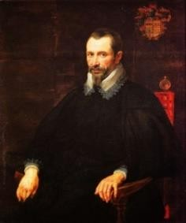



Presentiamoci
Via Ciceri Visconti Laura 10/2 Milano – Italia www.mauradimauro.weebly.com
maura.dimauro@libero.it
+39 340 3238701

Slide 7
Sessione 1
SELF-ASSESSMENT
Via Ciceri Visconti Laura 10/2 Milano – Italia www.mauradimauro.weebly.com
maura.dimauro@libero.it
+39 340 3238701

Slide 8
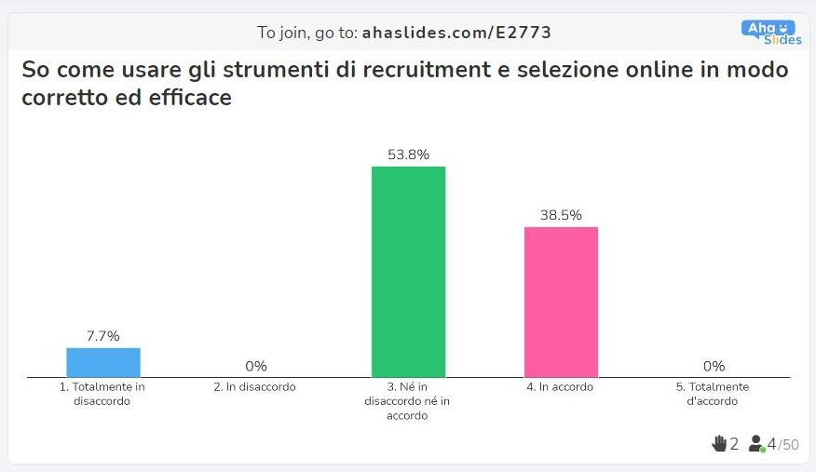
Come valuto la mia capacità di…
Via Ciceri Visconti Laura 10/2 Milano – Italia www.mauradimauro.weebly.com
maura.dimauro@libero.it
+39 340 3238701

Slide 9
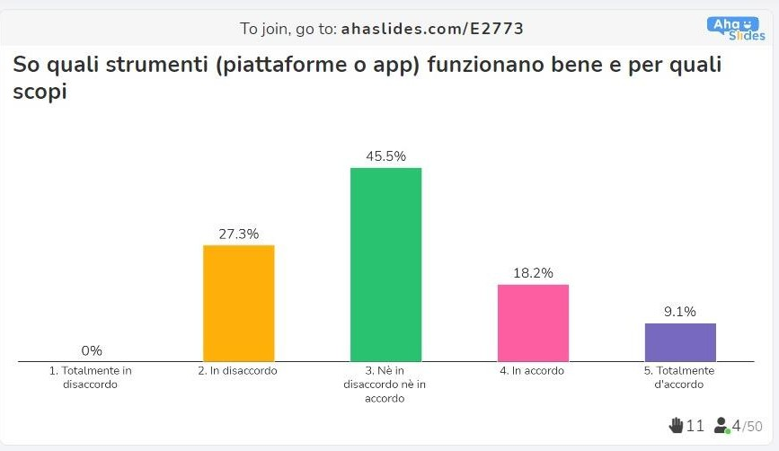
Come valuto la mia capacità di…
Via Ciceri Visconti Laura 10/2 Milano – Italia www.mauradimauro.weebly.com
maura.dimauro@libero.it
+39 340 3238701

Slide 10
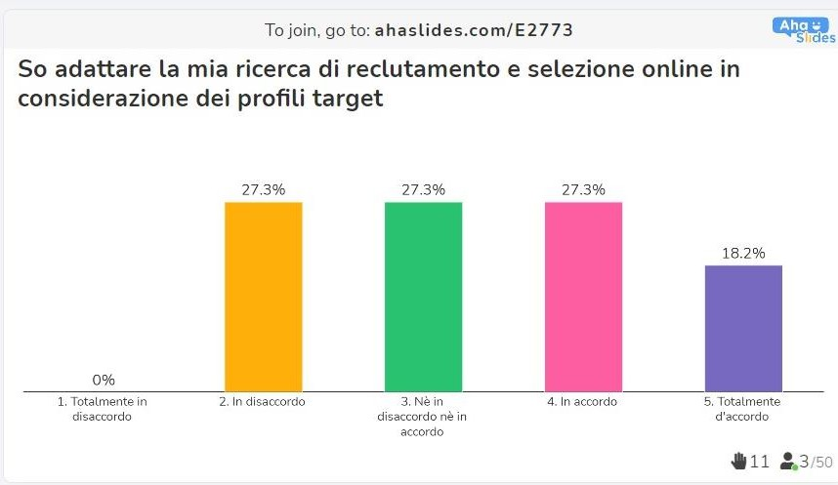
Come valuto la mia capacità di…
Via Ciceri Visconti Laura 10/2 Milano – Italia www.mauradimauro.weebly.com
maura.dimauro@libero.it
+39 340 3238701

Slide 11



I sottogruppi di lavoro
1.
2.
3.
4.
1.
2.
3.
4.
5.
1.
2.
3.
4.
Via Ciceri Visconti Laura 10/2 Milano – Italia www.mauradimauro.weebly.com
maura.dimauro@libero.it
+39 340 3238701

Slide 12
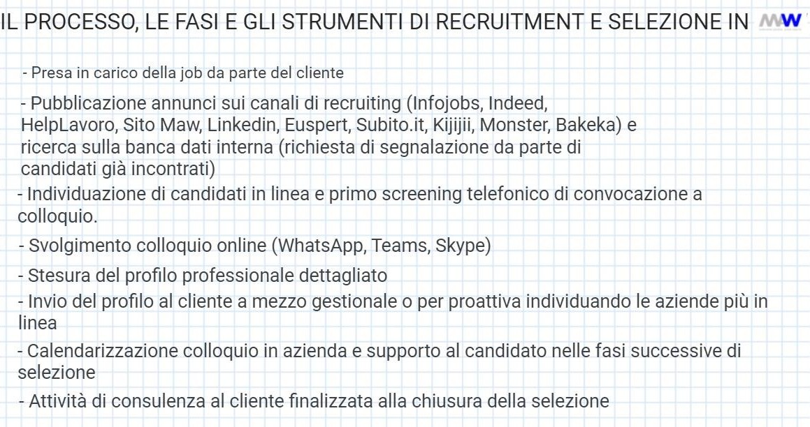
Esercitazione 1.
Il processo, le fasi e gli strumenti di recruitment e selezione in MAW
Via Ciceri Visconti Laura 10/2 Milano – Italia www.mauradimauro.weebly.com
maura.dimauro@libero.it
+39 340 3238701

Slide 13
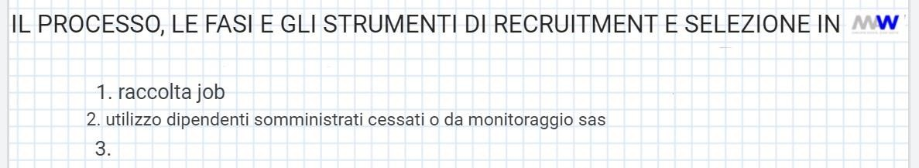
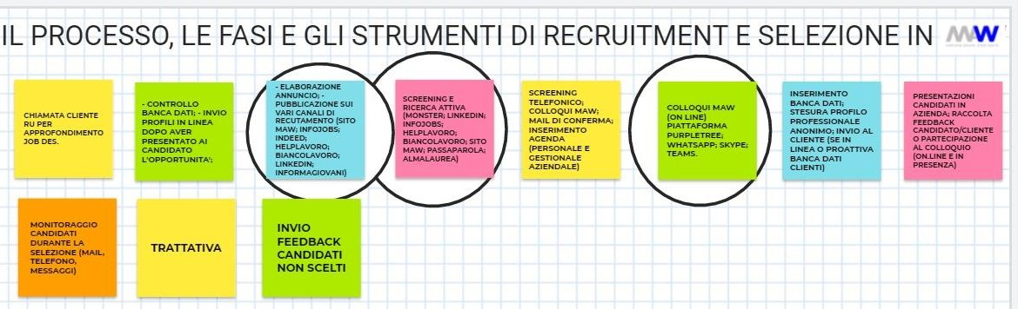
Esercitazione 1.
Il processo, le fasi e gli strumenti di recruitment e selezione in MAW
Via Ciceri Visconti Laura 10/2 Milano – Italia www.mauradimauro.weebly.com
maura.dimauro@libero.it
+39 340 3238701

Slide 14
Sessione 3
PRESENTE E FUTURO DELLE ATTIVITÁ DI RECRUITMENT E SELEZIONE
Via Ciceri Visconti Laura 10/2 Milano – Italia www.mauradimauro.weebly.com
maura.dimauro@libero.it
+39 340 3238701

Slide 15








Le fasi del processo di recruitment e selezione
ANALISI DELFABBISOGNOEDELPROFILO
JOBDESCRIPTIONECANALI DI RECRUITMENT
DEFINIZIONEDEGLI STRUMENTI DI VALUTAZIONE
SCREENINGEVALUTAZIONECURRICULA
ASSESSMENT CENTERESHORT LISTCANDIDATI
COLLOQUI DI SELEZIONE
VALUTAZIONI EFEEDBACKPOST-VALUTAZIONE
INSERIMENTOINAZIENDA
Via Ciceri Visconti Laura 10/2 Milano – Italia
www.mauradimauro.weebly.com
maura.dimauro@libero.it
+39 340 3238701
15

Slide 16

Via Ciceri Visconti Laura 10/2 Milano – Italia
www.mauradimauro.weebly.com
maura.dimauro@libero.it
+39 340 3238701

Slide 17









Via Ciceri Visconti Laura 10/2 Milano – Italia
www.mauradimauro.weebly.com
maura.dimauro@libero.it
+39 340 3238701

Slide 18
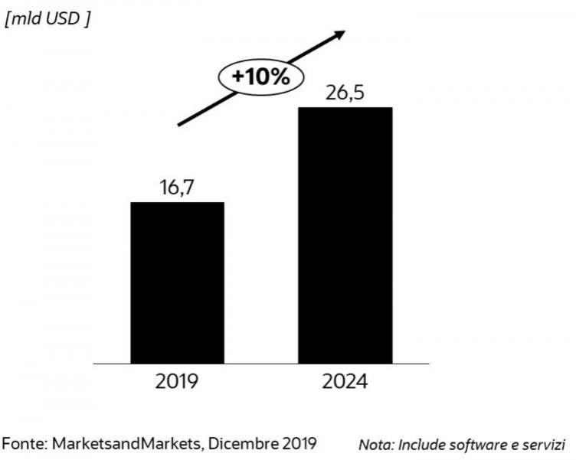
I trend del recruiting e della selezione online
Via Ciceri Visconti Laura 10/2 Milano – Italia
www.mauradimauro.weebly.com
maura.dimauro@libero.it
+39 340 3238701

Slide 19

Via Ciceri Visconti Laura 10/2 Milano – Italia
www.mauradimauro.weebly.com
maura.dimauro@libero.it
+39 340 3238701

Slide 20

Via Ciceri Visconti Laura 10/2 Milano – Italia
www.mauradimauro.weebly.com
maura.dimauro@libero.it
+39 340 3238701

Slide 21

Via Ciceri Visconti Laura 10/2 Milano – Italia www.mauradimauro.weebly.com
maura.dimauro@libero.it
+39 340 3238701

Slide 22
Sessione 4
LA SCELTA DEI CANALI DI RECRUITMENT
Via Ciceri Visconti Laura 10/2 Milano – Italia www.mauradimauro.weebly.com
maura.dimauro@libero.it
+39 340 3238701

Slide 23
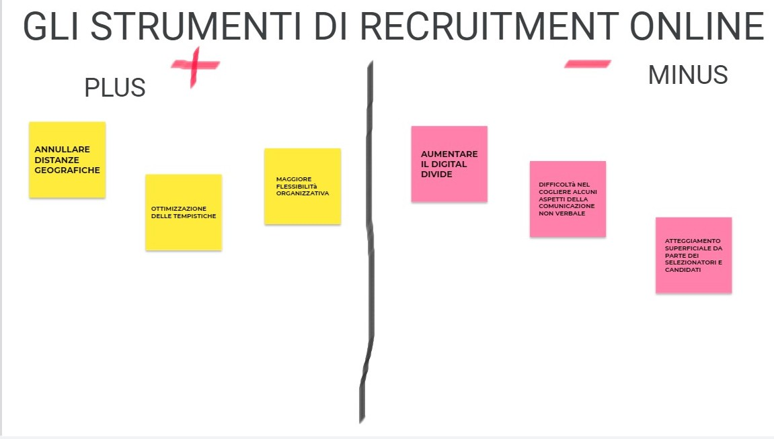
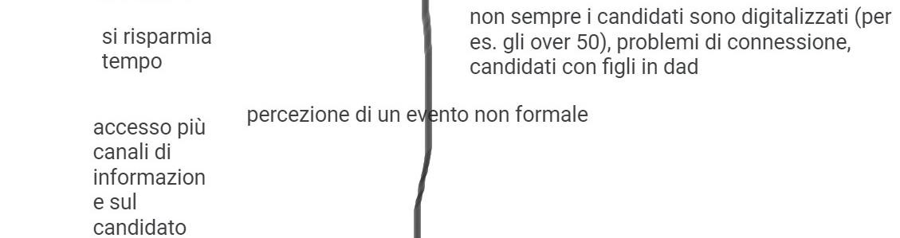
Esercitazione 2.
Plus & Minus degli strumenti di recruitment online
Via Ciceri Visconti Laura 10/2 Milano – Italia www.mauradimauro.weebly.com
maura.dimauro@libero.it
+39 340 3238701

Slide 24
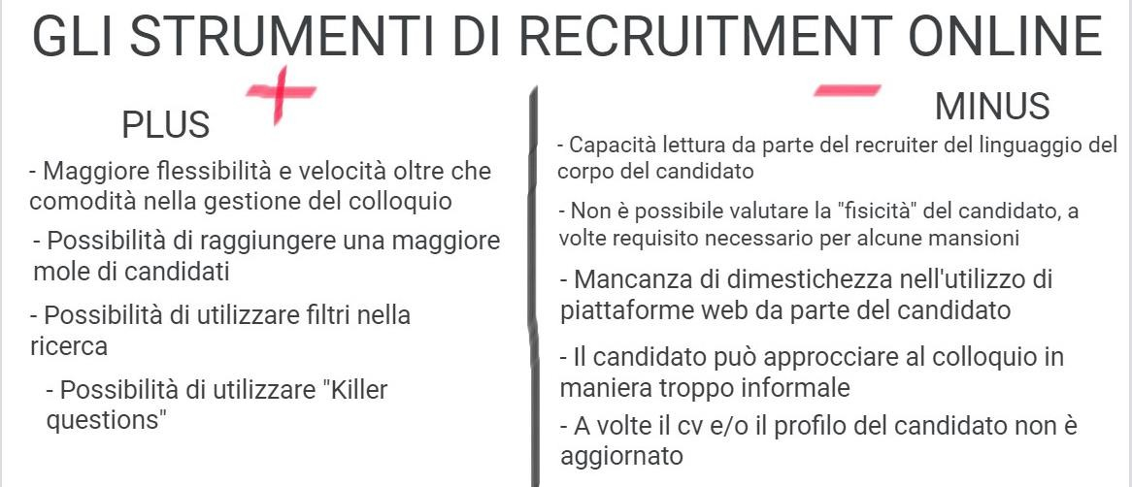
Esercitazione 2.
Plus & Minus degli strumenti di recruitment online
Via Ciceri Visconti Laura 10/2 Milano – Italia www.mauradimauro.weebly.com
maura.dimauro@libero.it
+39 340 3238701

Slide 25
Uso degli strumenti di recruitment online: Plus
PER LE AZIENDE
Costi relativamente bassi ed in tempi brevi (Cappelli, 2001)
Estensione dei confini geografici della ricerca e aumento della «diversity»
Maggior efficacia (Baum & Kabst, 2014)
Employer/Corporate
Branding
PER I CANDIDATI
Applicazioni da PC o mobile
Maggiore visibilità sugli annunci, anche internazionali
Vengono premiate maggiormente intraprendenza, proattività, competenze
Passa parola virtuale
Via Ciceri Visconti Laura 10/2 Milano – Italia
www.mauradimauro.weebly.com
maura.dimauro@libero.it
+39 340 3238701

Slide 26
Uso degli strumenti di recruitment online: Minus
PER LE AZIENDE
Alto grado di strutturazione del processo
Investimento in una figura social media manager
Alto numero di CV acquisiti
Banche dati con profili di più bassa esperienza
Duplicazione dei dati su più portali
PER I CANDIDATI
Applicazioni da PC o mobile
Maggiore visibilità sugli annunci, anche internazionali
Vengono premiate maggiormente intraprendenza, proattività, competenze
Via Ciceri Visconti Laura 10/2 Milano – Italia
www.mauradimauro.weebly.com
maura.dimauro@libero.it
+39 340 3238701

Slide 27

LA RICERCA
PER LE AZIENDE
PER I CANDIDATI
Via Ciceri Visconti Laura 10/2 Milano – Italia www.mauradimauro.weebly.com
maura.dimauro@libero.it
+39 340 3238701

Slide 28


«Oggi non è più possibile aspettare che il giusto candidato risponda ad un annuncio, ma va intercettato prima ancora che si metta a cercare un nuovo impiego».
Via Ciceri Visconti Laura 10/2 Milano – Italia www.mauradimauro.weebly.com
maura.dimauro@libero.it
+39 340 3238701

Slide 29
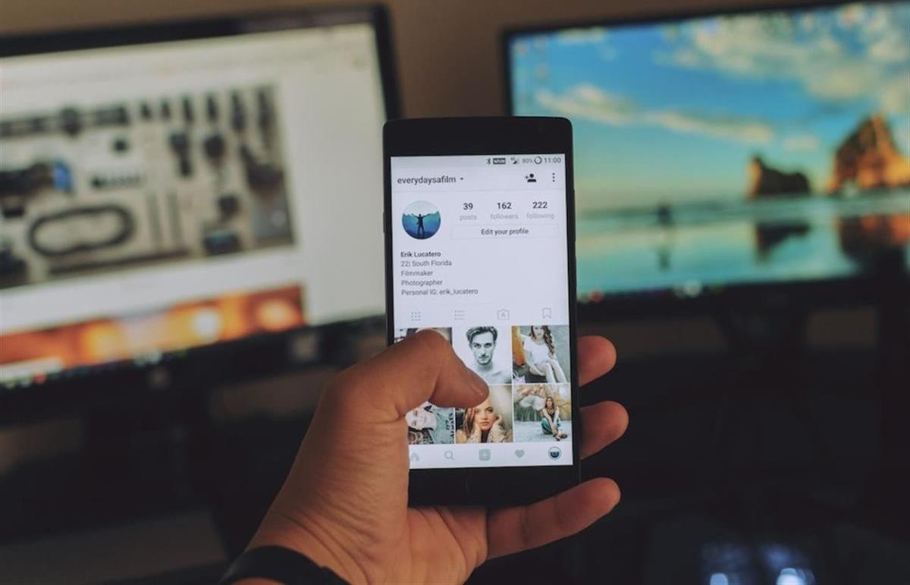




Il 44% dei datori di lavoro scarta i candidati dopo aver controllato i loro social
Work Trends Study (2020), Adecco e Università Cattolica del Sacro Cuore di Milano
Via Ciceri Visconti Laura 10/2 Milano – Italia www.mauradimauro.weebly.com
maura.dimauro@libero.it
+39 340 3238701

Slide 30

Strumenti di recruitment «integrati»
Via Ciceri Visconti Laura 10/2 Milano – Italia www.mauradimauro.weebly.com
maura.dimauro@libero.it
+39 340 3238701

Slide 31
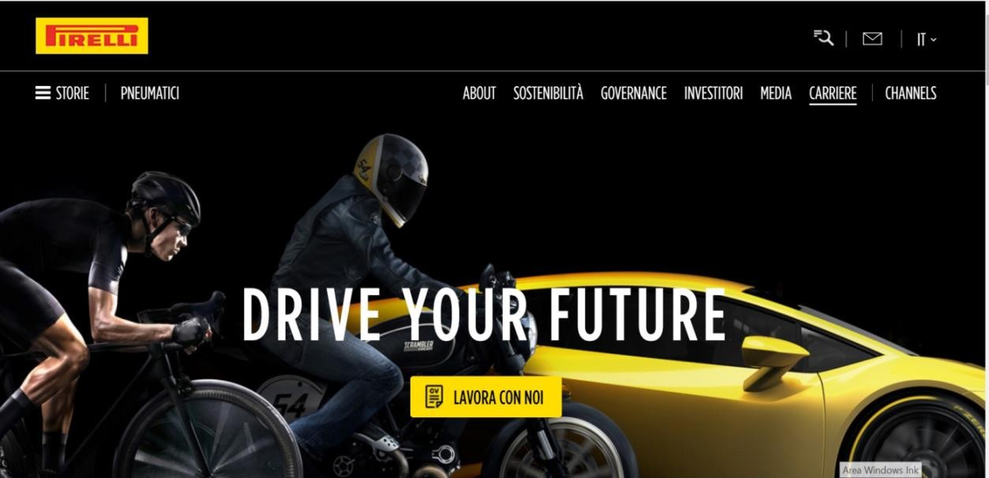
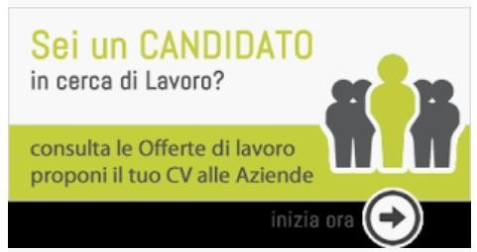
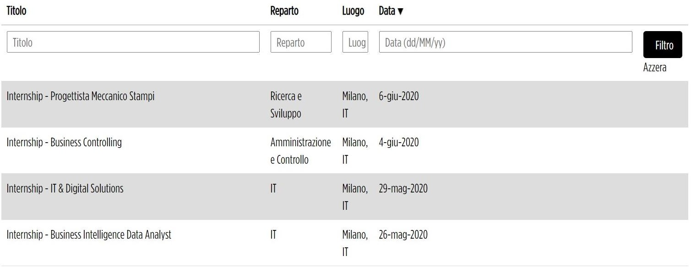
Pubblicazione di annunci sul web
JOB BOARD
JOB POSTING
BANNER RMS o ATS
Via Ciceri Visconti Laura 10/2 Milano – Italia
www.mauradimauro.weebly.com
maura.dimauro@libero.it
+39 340 3238701

Slide 32
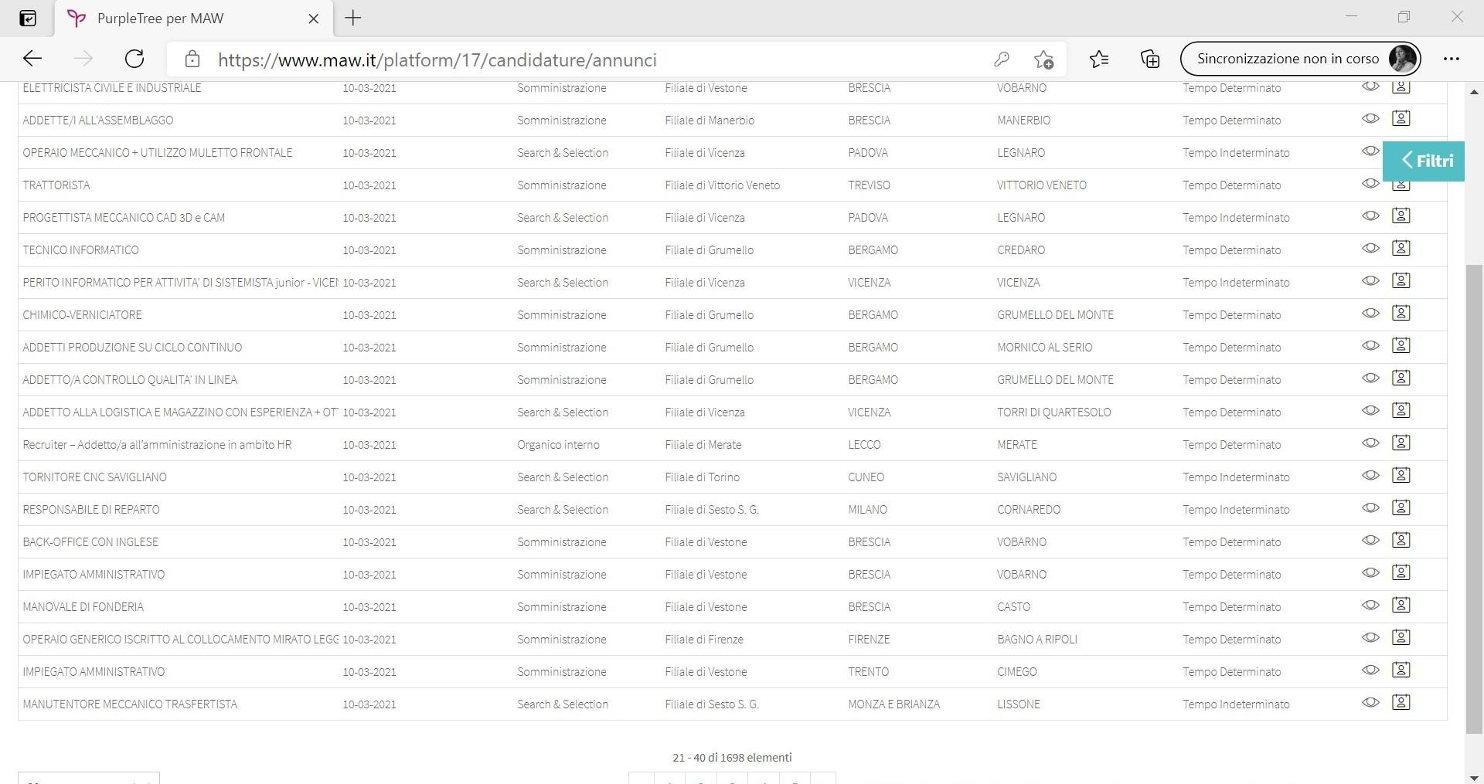
Pubblicazione di annunci sul web
Via Ciceri Visconti Laura 10/2 Milano – Italia
www.mauradimauro.weebly.com
maura.dimauro@libero.it
+39 340 3238701

Slide 33
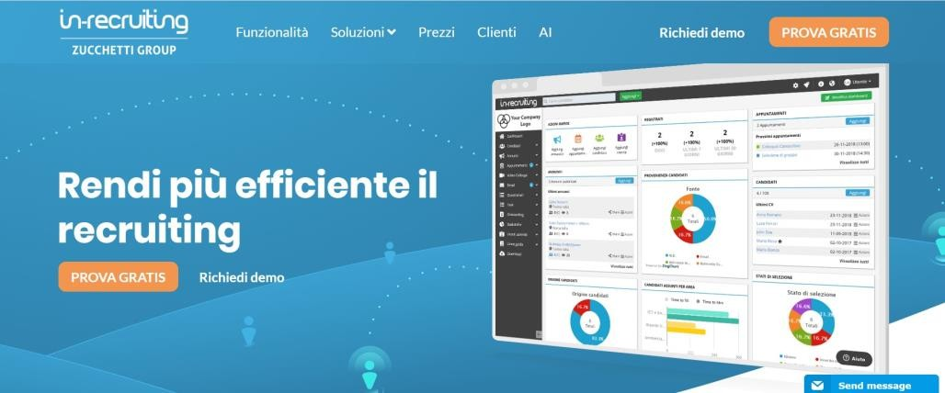
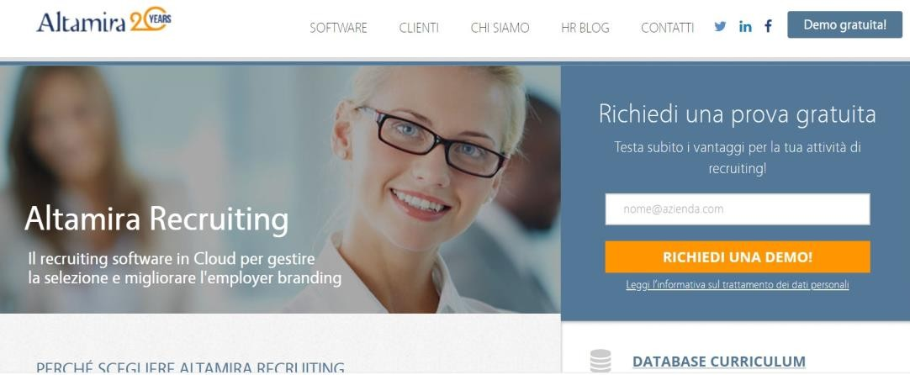
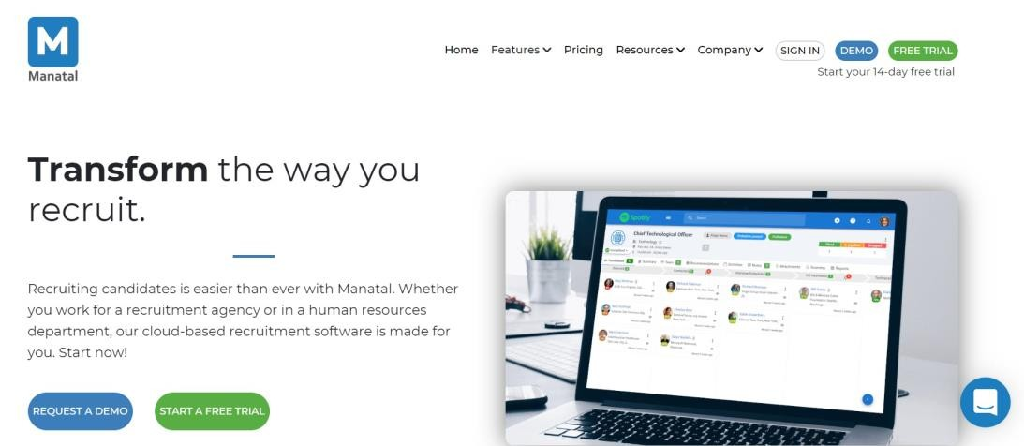
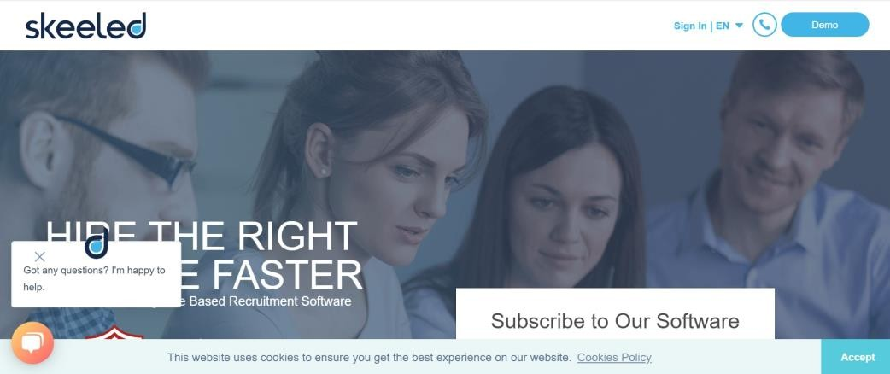
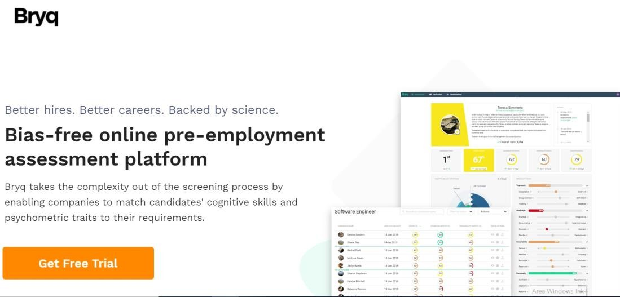
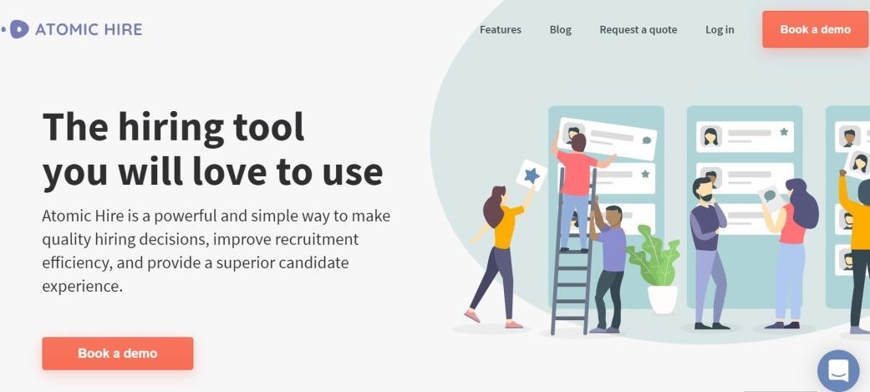
Software RMS o ATS
Via Ciceri Visconti Laura 10/2 Milano – Italia
www.mauradimauro.weebly.com
maura.dimauro@libero.it 33
+39 340 3238701

Slide 34

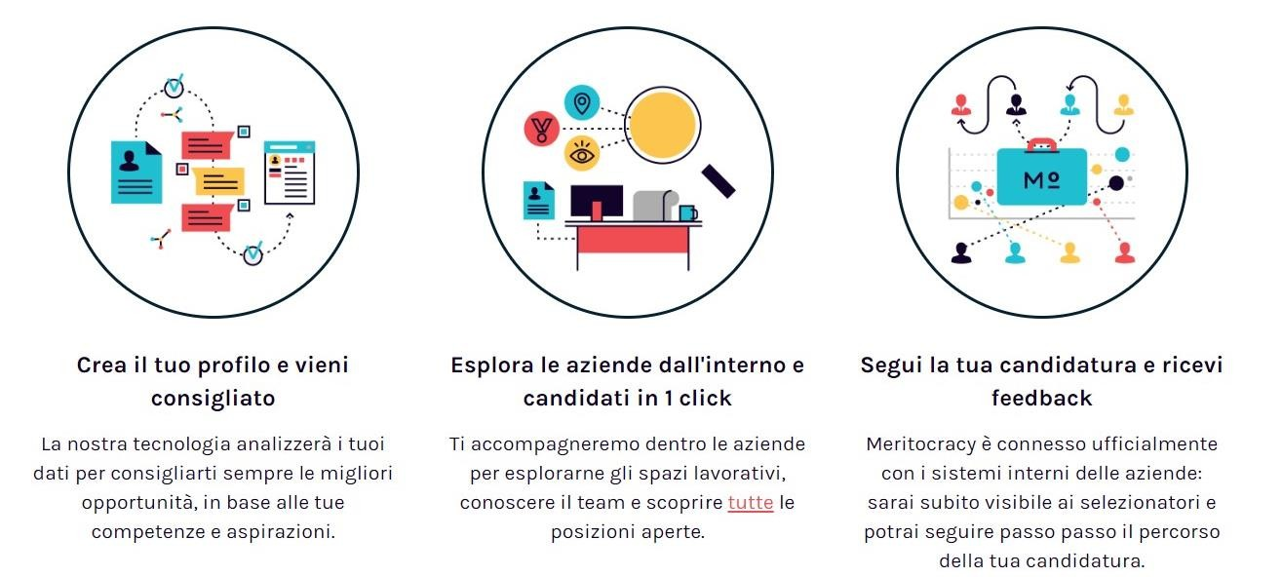
Via Ciceri Visconti Laura 10/2 Milano – Italia
www.mauradimauro.weebly.com
maura.dimauro@libero.it
+39 340 3238701

Slide 35
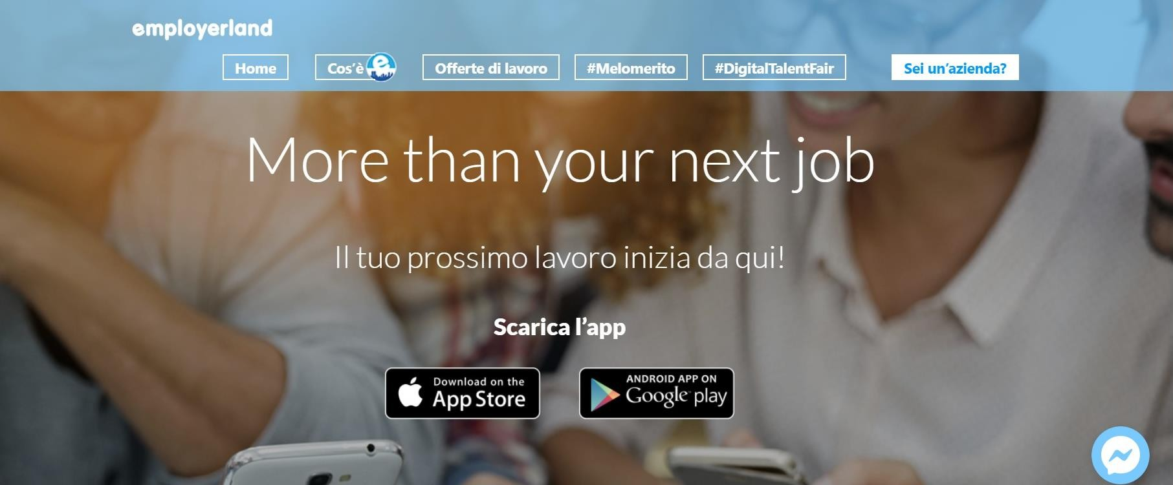
RECRUITMENTGAMIFICATION
Via Ciceri Visconti Laura 10/2 Milano – Italia
www.mauradimauro.weebly.com
maura.dimauro@libero.it
+39 340 3238701

Slide 36

Branding & Reputation
Via Ciceri Visconti Laura 10/2 Milano – Italia www.mauradimauro.weebly.com
maura.dimauro@libero.it
+39 340 3238701

Slide 37

Esercitazione 3.
Strategia di recruitment per «target» specifici: Quali social o altri canali usare?
Noto brand del settore abbigliamento sportivo in Italia, in forte crescita, punta a diversificare i propri clienti e a conquistarne la fiducia attraverso una forte strategia customer oriented, multi-language ed intercultural. Gli shop si caratterizzano di un team composto da ragazzi/e multiculturali, giovani e dinamici, con forte propensione al lavoro di gruppo e motivati a ricoprire le posizioni richieste.
L’azienda, leader del settore abbigliamento sportivo in Italia, presente sul territorio nazionale con oltre 120 punti vendita con marchio XY, ricerca 25 Assistenti di negozio da inserire nei diversi punti vendita dell’area Centro-Nord Italia.
La risorsa inserita si occuperà di: • assistenza ai clienti supporto e consulenza all'acquisto; • ricezione della merce, riassortimento, riordino continuo e merchandising; • raggiungimento degli obiettivi qualitativi e quantitativi di vendita concordati con lo Store Manager.
Requisiti richiesti: • esperienza maturata nella mansione operante nel campo retail, preferibilmente nel settore dell 'abbigliamento; • buono standing, passione per il mondo della moda, capacità relazionali, predisposizione al lavoro di gruppo e sviluppate doti comunicative e commerciali; • conoscenza della lingua inglese e di altre lingue; • disponibilità a gestire il deposito all'interno dello store ea lavorare su turni e nel weekend.
Contratto di lavoro: Tempo pieno, Tempo determinato con Disponibilità: Turni.
Via Ciceri Visconti Laura 10/2 Milano – Italia www.mauradimauro.weebly.com
maura.dimauro@libero.it
+39 340 3238701

Slide 38
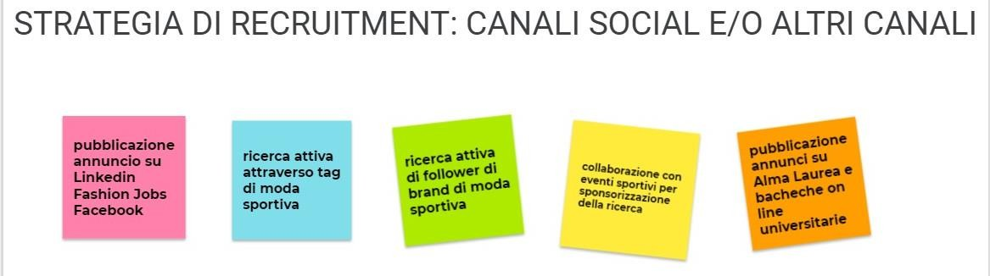
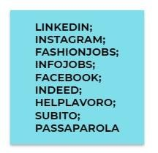




Esercitazione 3.
Strategia di recruitment per «target» specifici: Quali social o altri canali usare?
Via Ciceri Visconti Laura 10/2 Milano – Italia www.mauradimauro.weebly.com
maura.dimauro@libero.it
+39 340 3238701

Slide 39
TIPS | Strategie di e-recruitment
Seleziona un canale «specializzato» e maggiormente utilizzato o crea job-board specializzate per settore al fine di aumentare le possibilità di raggiungere candidati che corrispondono realmente a ciò che si cerca.
Scrivi un'offerta di lavoro attraente e che si «venda da sola» non una semplice offerta. L’annuncio è spesso il primo punto di contatto tra il candidato, l’agenzia e l’azienda. Il suo contenuto deve attrarre e trasmettere un messaggio chiaro e informativo.
  Scrivi un titolo di lavoro esatto, descrivi chiaramente il lavoro, lo stipendio...
  La popolarità di un titolo di lavoro corrisponde al numero di ricerche di una parola chiave. Verificate quindi quali sono i termini più qualificati per determinare il titolo della vostra offerta (Ad es. la parola "grafico" è molto più ricercata di «grafic designer»).
  Adatta il tono dei vostri contenuti al vostro target e all'immagine che volete trasmettere.
  Comunica fin dall'inizio dell'annuncio i vantaggi della vostra azienda, la sua cultura, i suoi valori, ecc.
Sfrutta tutti i canali di distribuzione. Una volta che l’annuncio è stato scritto moltiplica tutte le opportunità di distribuirlo e di visualizzarlo utilizzando i diversi canali di distribuzione disponibili sul web: Job Boards, Social network professionale, sito,…e sfrutta i gruppi e le comunità sui social per condividere il tuo annuncio.
Via Ciceri Visconti Laura 10/2 Milano – Italia www.mauradimauro.weebly.com
maura.dimauro@libero.it
+39 340 3238701

Slide 40
TIPS | Strategie di e-recruitment
Scegli il momento giusto per condividere l’annuncio e per pubblicizzare l’offerta di lavoro . I candidati che tengono un occhio sul mercato del lavoro, hanno attivato gli allert per ricevere solo le informazioni essenziali tutte le settimane. Alcuni recruiter preferiscono pubblicare l'annuncio il venerdì, così che i candidati possano avere il fine settimana per prepararsi meglio e candidarsi; altri, il martedì o all'inizio della settimana; altri evitano di pubblicare offerte durante le vacanze estive o le vacanze scolastiche... Se si prevede di integrare un dipendente per l'inizio dell'anno scolastico di settembre, si potrebbe anche cominciare a cercare alla fine di giugno, al fine di selezionare i migliori profili.
Costruisci database «specializzati» attraverso l’attivazione di tirocini con scuole di diverso ordine e grado o con associazioni e ordini professionali e consulta il tuo database di CV anche di candidati passivi a partire dalle candidature ricevute (ad es. attraverso l’uso di software quali Allibo Recruit, Performa Recruit, Hirebop,…)
Identifica i candidati che matchano il profilo cercato in modo accurato. Per farlo, analizza, identifica e dai la priorità a precisi criteri e alle competenze specifiche ricercate. Usa i software che consentono di assegnare un punteggio e seleziona i candidati con i migliori punteggi. Tuttavia, non trascurare i profili atipici: per la diversità delle loro esperienze e competenze possono avere molte qualità da offrire.
Via Ciceri Visconti Laura 10/2 Milano – Italia www.mauradimauro.weebly.com
maura.dimauro@libero.it
+39 340 3238701

Slide 41
TIPS | Strategie di e-recruitment
7. Analizza le performance delle azioni implementate. Reindirizza, se necessario, la strategia di e-recruitment. Per misurarne l'efficacia delle vostre azioni, seleziona e monitora i KPI (Ad es.
il numero di candidature ricevute per un posto di lavoro, il numero di candidati selezionati e soddisfatti, il tempo necessario dall'individuazione della necessità all'integrazione del candidato, ecc.)
Via Ciceri Visconti Laura 10/2 Milano – Italia www.mauradimauro.weebly.com
maura.dimauro@libero.it
+39 340 3238701

Slide 42

IL PASSA PAROLA E’ COMUNQUE IL MEZZO
ANCORA PIU’ USATO…
…SOPRATTUTTO DA PERSONE CON BACKGROUND MIGRATORIO
Via Ciceri Visconti Laura 10/2 Milano – Italia
www.mauradimauro.weebly.com
maura.dimauro@libero.it
+39 340 3238701
42

Slide 43
Sessione 5
CHIUSURA E PROSSIMI PASSI
Via Ciceri Visconti Laura 10/2 Milano – Italia
www.mauradimauro.weebly.com
maura.dimauro@libero.it
+39 340 3238701

Slide 44
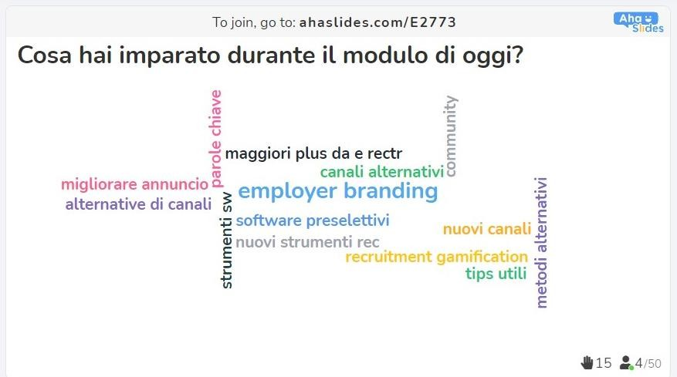
Apprendimenti e applicazioni
Via Ciceri Visconti Laura 10/2 Milano – Italia
www.mauradimauro.weebly.com
maura.dimauro@libero.it
+39 340 3238701

Slide 45
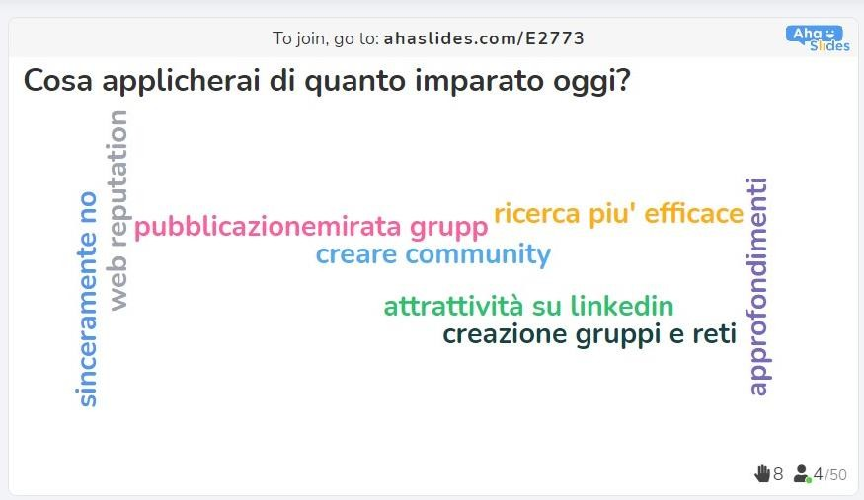
Apprendimenti e applicazioni
Via Ciceri Visconti Laura 10/2 Milano – Italia
www.mauradimauro.weebly.com
maura.dimauro@libero.it
+39 340 3238701

Slide 46

Via Ciceri Visconti Laura 10/2 Milano – Italia
www.mauradimauro.weebly.com
maura.dimauro@libero.it
+39 340 3238701

Slide 47


RIMANIAMO IN CONTATTO
Maura Di Mauro
Intercultural Trainer, Coach & Consultant
Diversity & Inclusion, Sustainability & Innovation Specialist
Via Ciceri Visconti Laura 10/2 Milano – Italia www.mauradimauro.weebly.com
maura.dimauro@libero.it
+39 340 3238701

